Slide 1
CARİ GRUPLARI
https://github.com/ademakkus/
https://www.linkedin.com/in/ademakkus/
https://www.instagram.com/akkusadem19/
https://www.facebook.com/akkusadem19

Slide 2
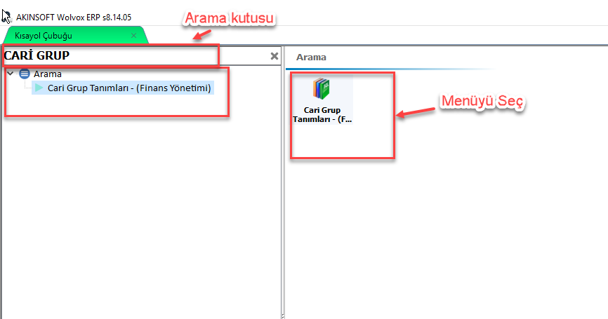
Cari grup tanımları

Slide 3
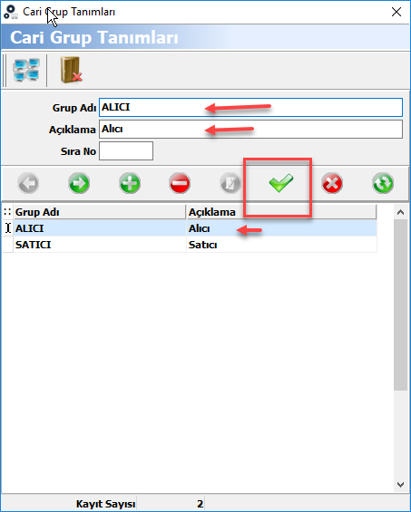
Cari grup tanımları

Slide 4
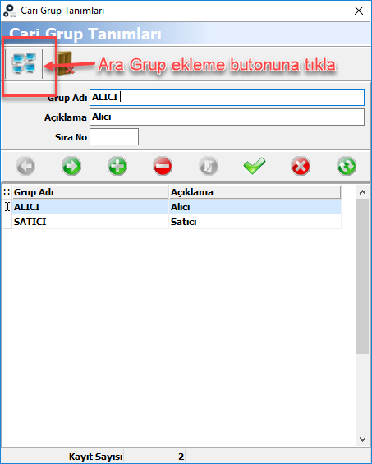
Cari grup tanımları

Slide 5
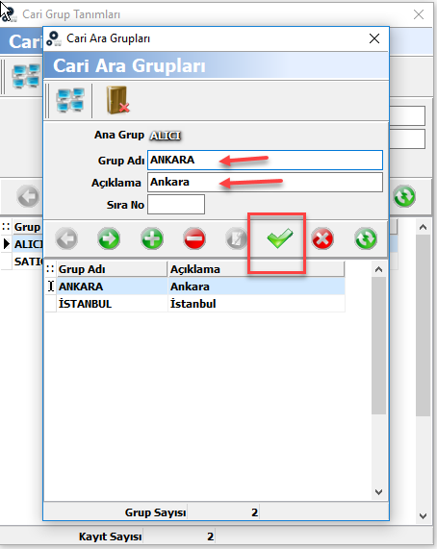
Cari grup tanımları

Slide 6
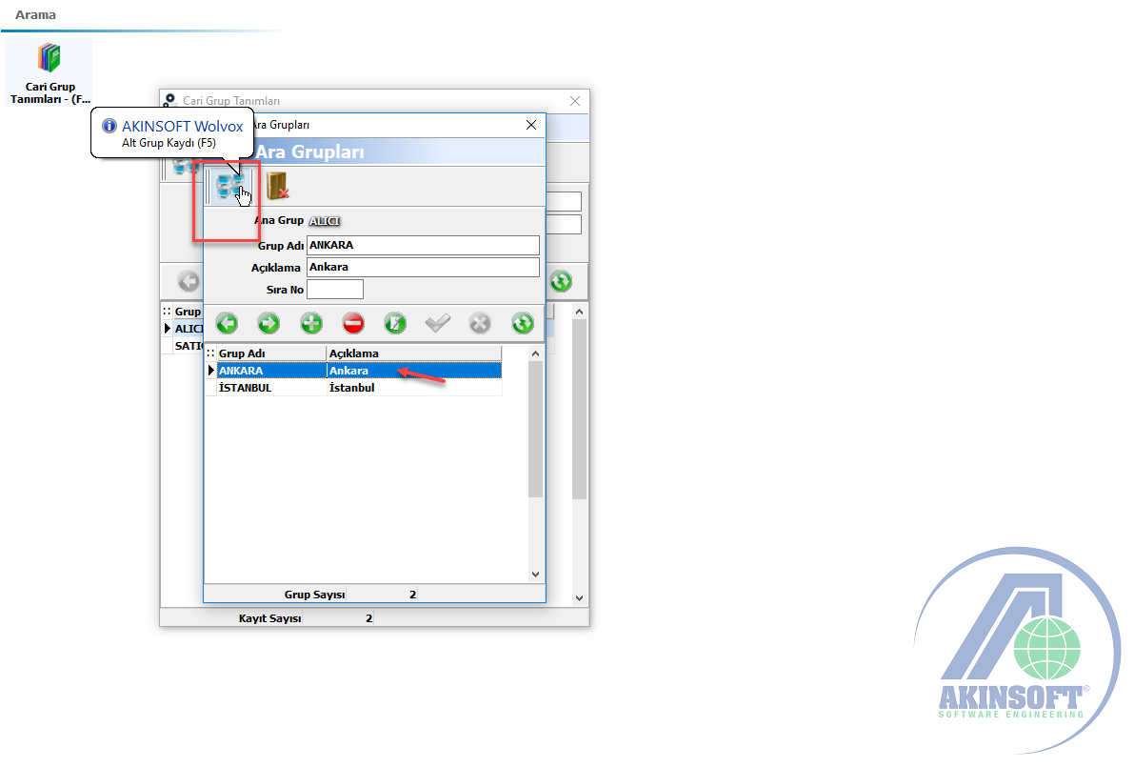
Cari grup tanımları

Slide 7
Cari grup tanımları

Slide 8
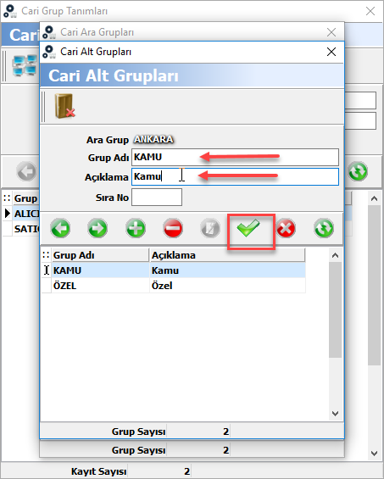
Cari grup tanımları

Slide 9
Cari grup tanımları

Slide 10
CARİ tanımları

Slide 11
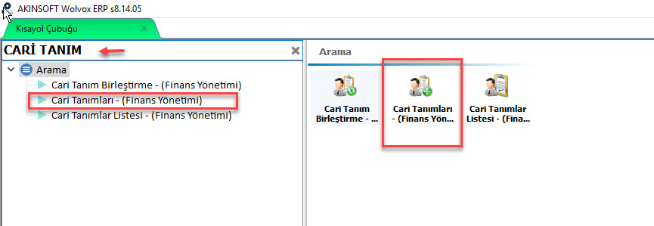
Cari tanımları

Slide 12
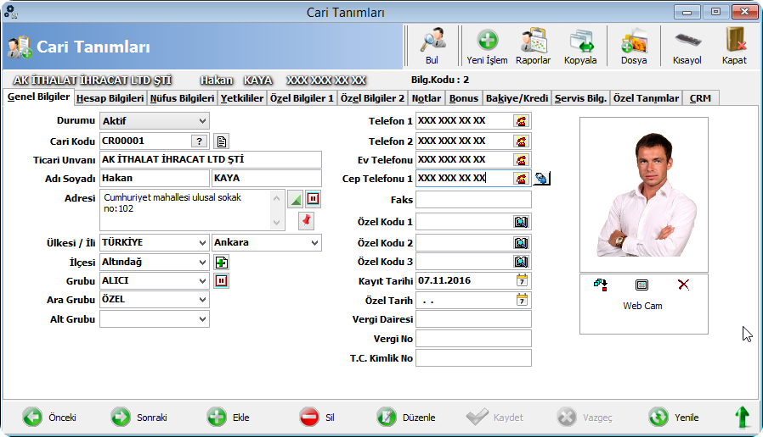
Cari tanımları – Genel bilgileri

Slide 13
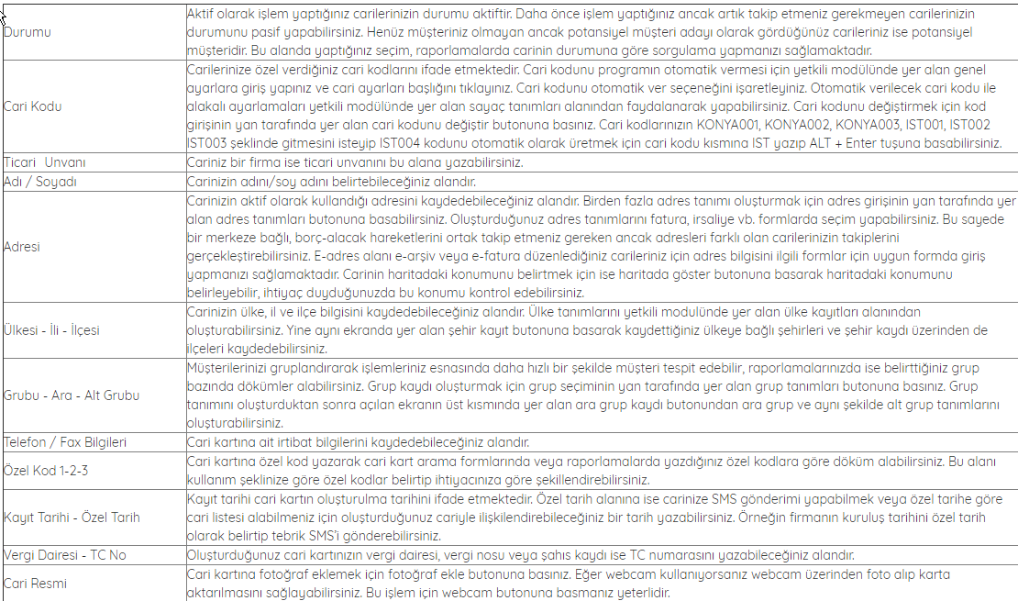
Cari tanımları – Genel bilgileri

Slide 14
Cari tanımları – Genel bilgileri

Slide 15
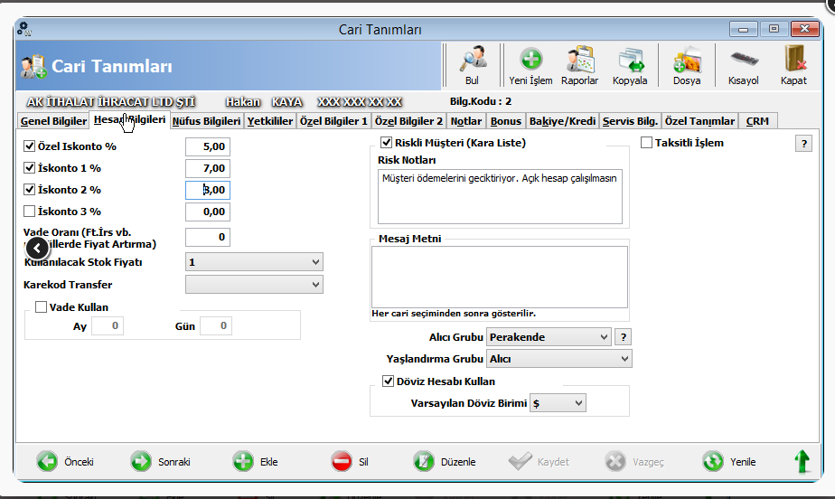
Cari tanımları – hesap bilgileri

Slide 16
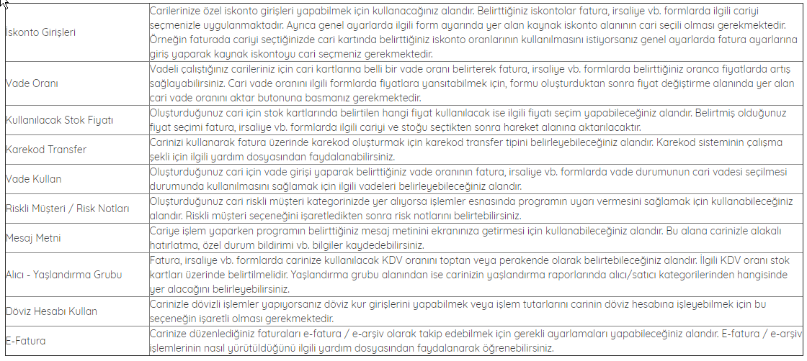
Cari tanımları – hesap bilgileri

Slide 17
Cari tanımları – hesap bilgileri

Slide 18
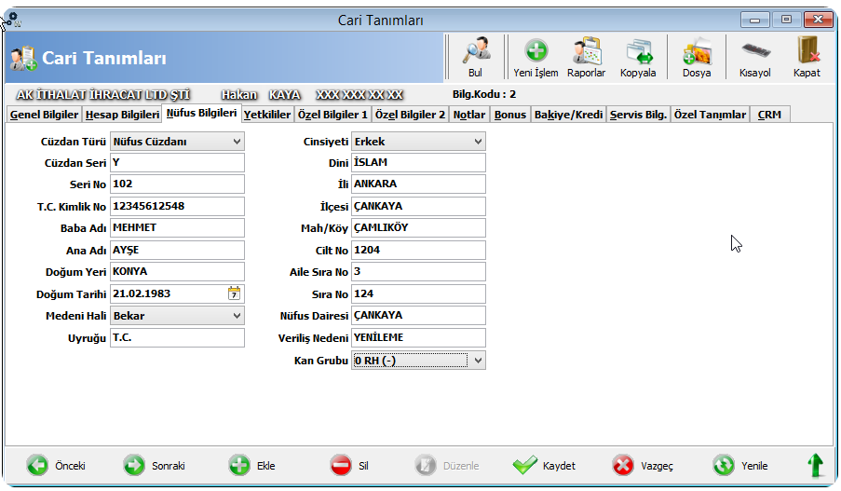
Cari tanımları – nüfus bilgileri

Slide 19
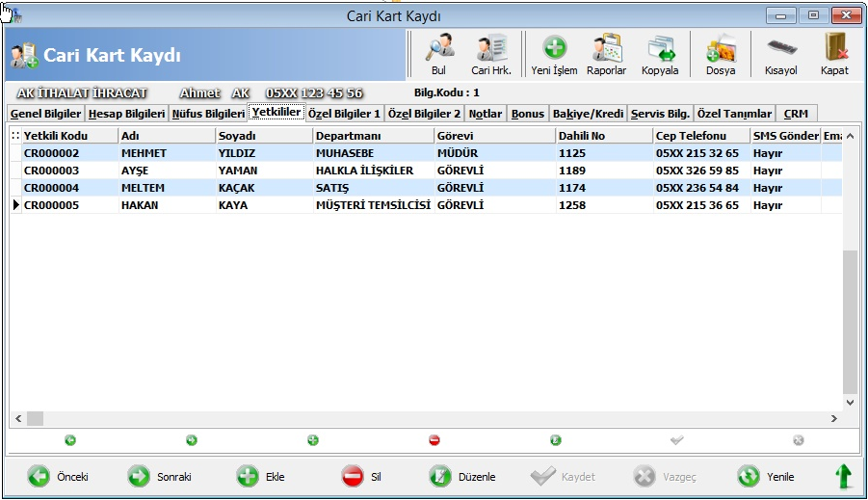
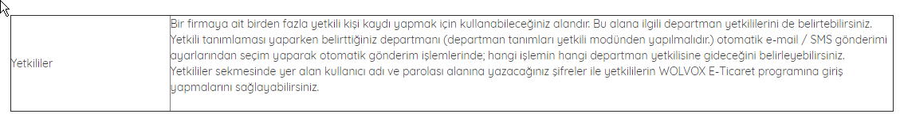
Cari tanımları – yetkililer

Slide 20
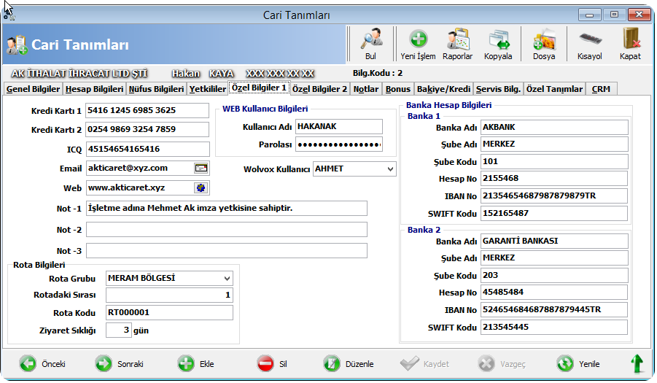
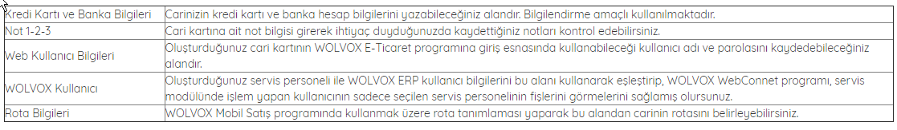
Cari tanımları – özel bilgiler 1

Slide 21
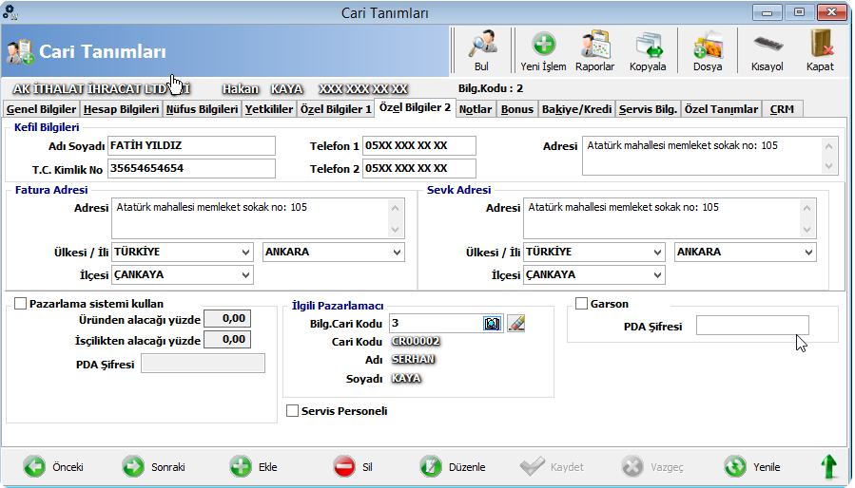
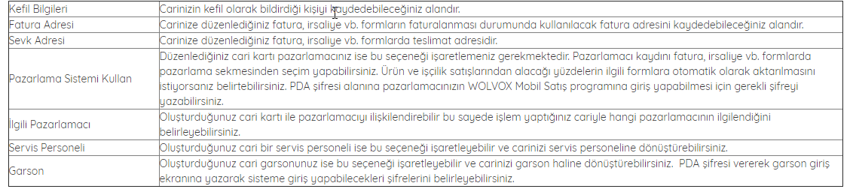
Cari tanımları – özel bilgiler 2

Slide 22
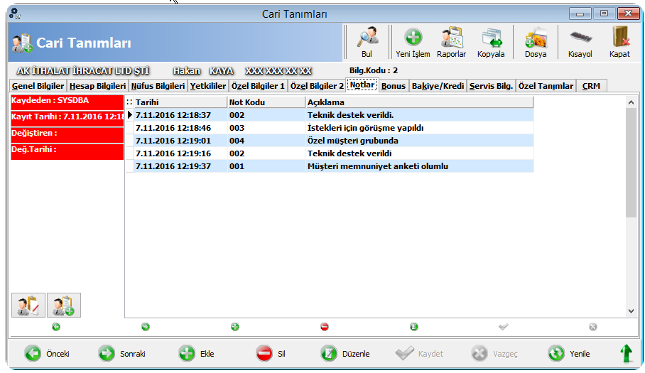
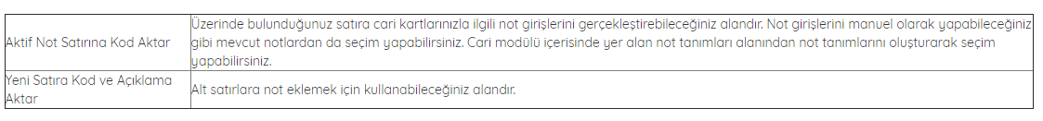
Cari tanımları – notlar

Slide 23
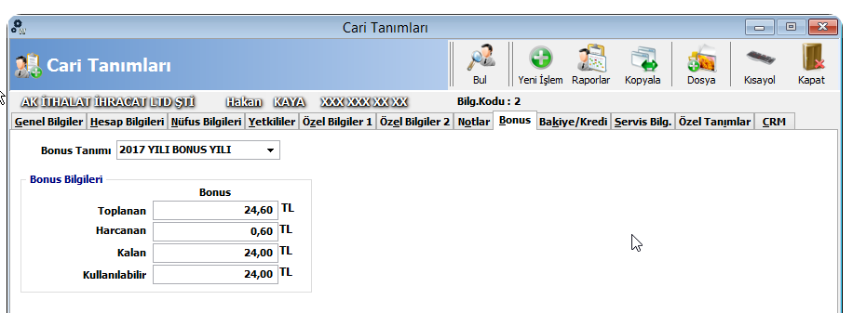
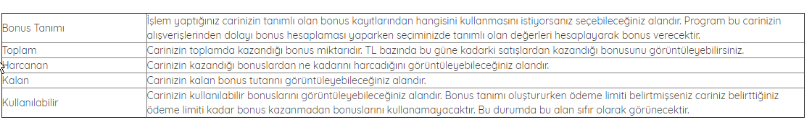
Cari tanımları – bonus

Slide 24
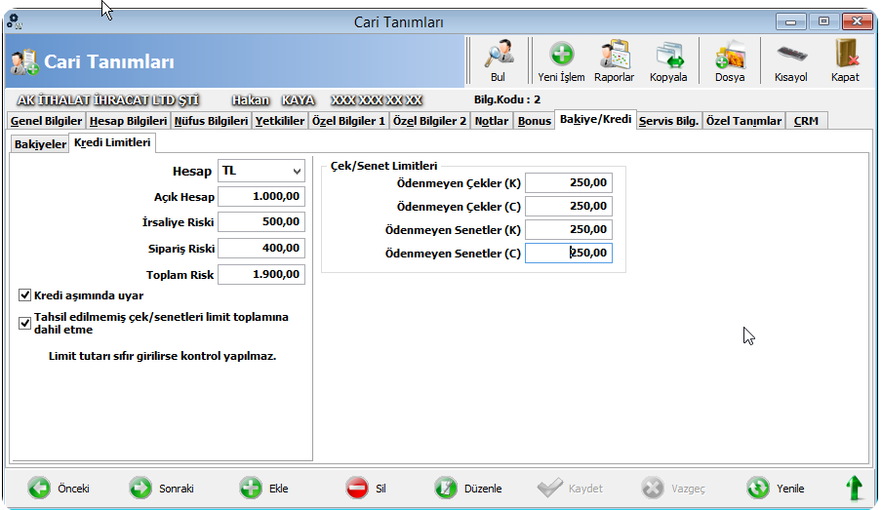
Cari tanımları – kredi limitleri

Slide 25
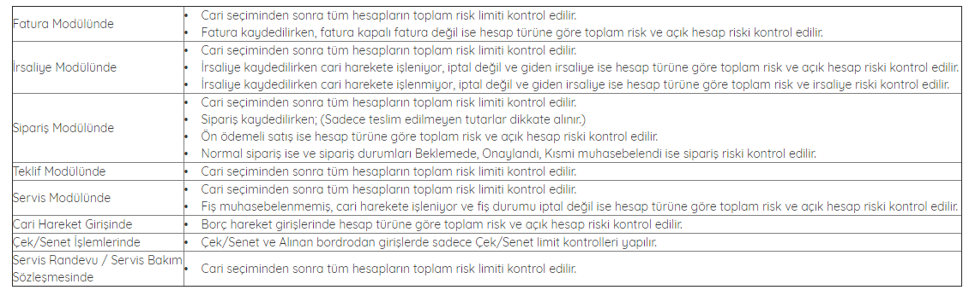
Cari tanımları – kredi limitleri

Slide 26
Cari tanımları – kredi limitleri

Slide 27
https://github.com/ademakkus/
https://www.linkedin.com/in/ademakkus/
https://www.instagram.com/akkusadem19/
https://www.facebook.com/akkusadem19

